Slide 1
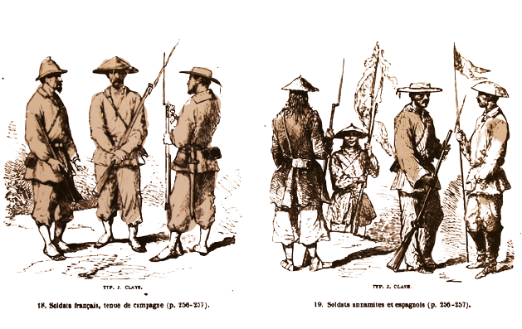
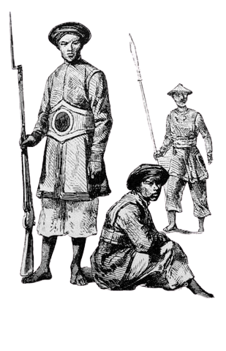
CHƯƠNG 1: CUỘC KHÁNG CHIẾN CHỐNG THỰC DÂN PHÁP TỪ NĂM 1858 ĐẾN CUỐI THẾ KỈ XIX.
Bài 24: CUỘC KHÁNG CHIẾN TỪ NĂM 1858 ĐẾN NĂM 1873 (t2)

Slide 2
01
02
NỘI DUNG
I. Thực dân Pháp xâm lược Việt Nam.
II. Cuộc kháng chiến chống Pháp từ năm 1858 đến năm 1873

Slide 3



Slide 4
Cả lớp chia thành 2 đội chơi. Đội 1 là tất cả các bạn nam, đội còn lại là tất cả các bạn nữ. Các đội chơi sẽ lần lượt vượt qua các phần thi: Khởi động, tăng tốc và về đích. Sau mỗi phần thi sẽ tổng kết lại các điểm.x
Nội dung các phần thi nằm trong nội dung bài học ngày hôm nay và bài học tiết trước.
Đội thắng sẽ có một phần quà hấp dẫn xứng đáng với sự nỗ lực, trí tuệ và nhanh nhẹn của mình.

Slide 5


Slide 6


Slide 7

KHỞI ĐỘNG
LUẬT CHƠI
Có 5 câu hỏi ở dạng trắc nghiệm 4 đáp án. Mỗi câu trả lời đúng sẽ được 10 điểm. 2 đội sẽ có 10s suy nghĩ (hết nhạc). Đội nào trả lời đúng trước sẽ nhận được điểm. Nếu trả lời sai sẽ mất lượt cho đội còn lại trả lời.

Slide 8
KHỞI ĐỘNG
Pháp chọn nơi nào để xâm lược nước ta đầu tiên?
Hà Nội
A
Đà Nẵng
B
Huế
C
Sài Gòn
D

Slide 9
KHỞI ĐỘNG
Pháp tấn công Đà Nẵng vào thời gian nào?
1/9/1858
A
2/9/1858
B
3/9/1858
C
4/9/1858
D

Slide 10
KHỞI ĐỘNG
Sau Đà Nẵng thì Pháp chuyển sang hướng tấn công nơi nào?
Hà Nội
A
Huế
B
Nha Trang
C
Gia Định
D

Slide 11
KHỞI ĐỘNG
Pháp tấn công thành Gia Định vào thời gian nào?
17/2/1859
A
18/2/1859
B
19/2/1859
C
20/2/1859
D

Slide 12
KHỞI ĐỘNG
23/2/1861 Pháp tấn công vào đâu?
Vĩnh Long
A
Định Tường
B
Đại đồn Chí Hoà
C
Biên Hoà
D

Slide 13
KHỞI ĐỘNG
5/6/1862 triều đình Huế đã ký với Pháp hiệp ước gì?
Pa-tơ-nốt
A
Giáp Tuất
B
Hác-măng
C
Nhâm Tuất
D

Slide 14
ĐIỂM SỐ VÒNG KHỞI ĐỘNG
ĐỘI NỮ
ĐỘI NAM
…..Điểm
…..Điểm

Slide 15


Quá trình xâm lược nước ta của thực dân Pháp (trước năm 1873)
3 tỉnh miền Đông Nam kì
Hiệp ước Nhâm Tuất
3 tỉnh miền Tây Nam kì
Đà Nẵng
Gia Định
1/9/1858
17/2/1859
23/2/1861 sau khi tấn công Đại Đồn Chí Hoà
5/6/1862
24/6/1867

Slide 16


Slide 17

TĂNG TỐC
LUẬT CHƠI
Có 5 ô chữ. Mỗi đội sẽ chọn lần lượt các ô chữ. Trả lời đúng 1 ô chữ sẽ được 10 điểm. Trả lời sai thì đội còn lại có quyền trả lời và giành điểm.
Đội nào trả lời đúng từ khoá sẽ giành được 30 điểm.

Slide 18


1
T
R
Ư
Ơ
G
Đ
Ị
N
G
N
2
N
H
Â
M
T
U
Ấ
T
3
D
Â
N
C
H
Ú
N
G
4
H
Y
V
Ọ
N
G
5
T
Â
N
H
O
À
N
G
H
U
D
N
A
A
N
H
D
Ũ
N
G
Câu 5: Đây là 1 trong những căn cứ của của cuộc khởi nghĩa Trương Định (6 ô chữ).
KHOÁ: Đây là một đức tính được nhân dân ta thể hiện trong cuộc kháng chiến chống Pháp (7 Ô CHỮ).
Câu 3: Đây là lực lượng chiến đấu chống Pháp mạnh mẽ ngay tư đầu từ khi Pháp thực hiện xâm lược nước ta (7 ô chữ).
Câu 2: Đây là hiệp ước đầu tiên mà nhà Nguyễn kí với Pháp sau khi Pháp tiến hành xâm lược nước ta (8 ô chữ).
Câu 1: Người được nhân dân tôn là “Bình Tây đại nguyên soái” (10 ô chữ).
Câu 4: Đây là tên con tàu mà Nguyễn Trung Trực đã đốt cháy? (6 ô chữ).

Slide 19
ĐIỂM SỐ VÒNG TĂNG TỐC
ĐỘI NỮ
ĐỘI NAM
…..Điểm
…..Điểm

Slide 20

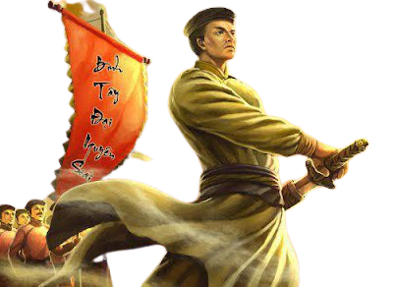
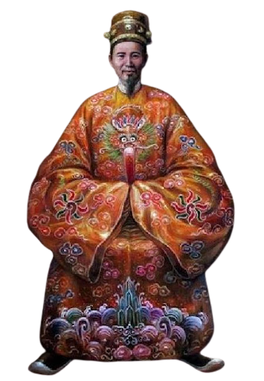
Bài 24: CUỘC KHÁNG CHIẾN TỪ NĂM 1858 ĐẾN NĂM 1873.
Gia Định và ba tỉnh miền Đông Nam kì
Ba tỉnh miền Tây Nam kì
Đà Nẵng
- Quân triều đình nhanh chóng tan rã. Kí hiệp ước Nhâm Tuất với Pháp.
- Ở Đà Nẵng nhiều toán binh nổi dậy phối hợp chặt chẽ với triều đình đấu tranh.
Em hãy các thái độ của nhân dân ta và triều đình Huế khi thực dân Pháp xâm lược nước ta tại Đà Nẵng, Gia Định và ba tỉnh miền Đông Nam kì ?
- Ngày 10-12-1861 Nguyễn Trung Trực đốt cháy tàu Hi Vọng.
- Khởi nghĩa của Trương Định làm địch thất điên bát đảo.
Dập dìu trống đánh cờ xiêu.
Phen này quyết đánh cả triều lẫn Tây”

Slide 21
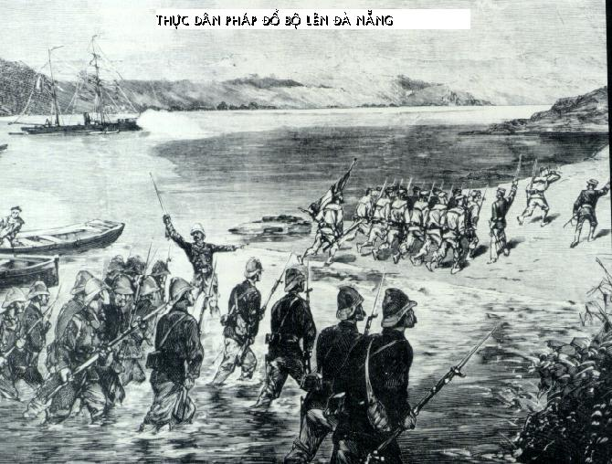
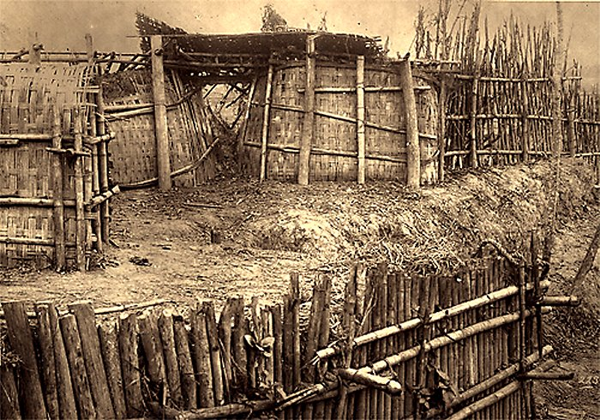
Những chướng ngại vật do nhân dân ta dựng lên để cản bước tiến của giặc trên mặt trận Đà Nẵng vào tháng 9/1858

Slide 22
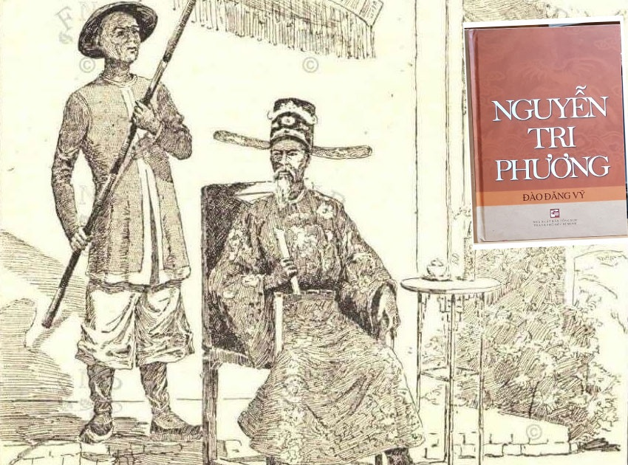
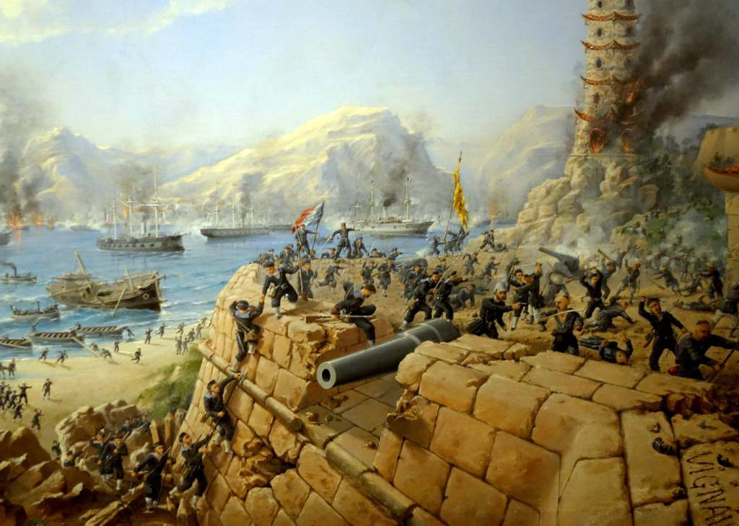
Làm thất bại âm mưu “đánh nhanh thắng nhanh của Pháp”.

Slide 23
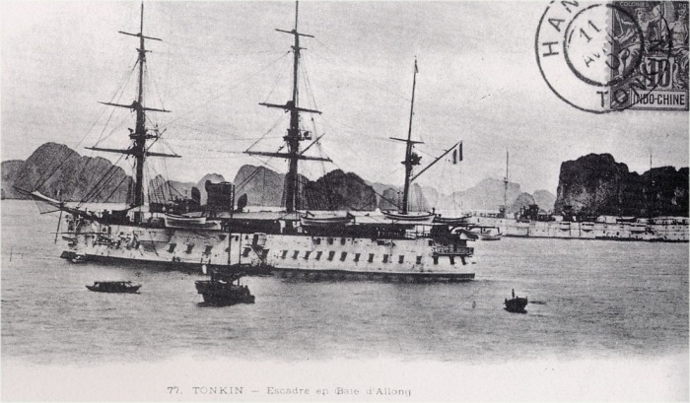
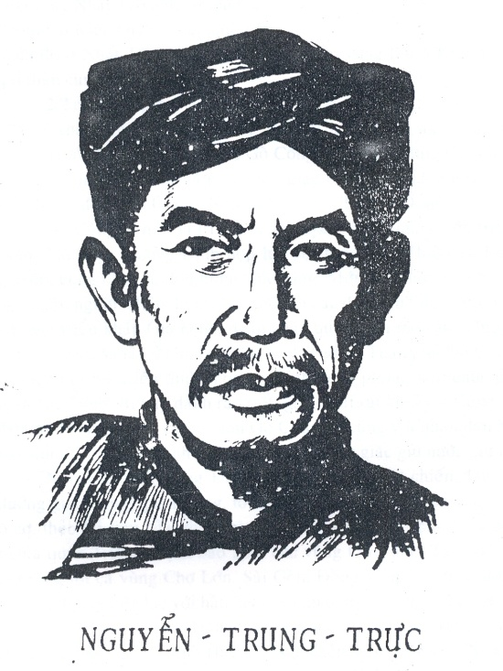
Câu nói của Nguyễn Trung Trực:
“Bao giờ người Tây nhổ hết cỏ nước Nam
Thì mới hết người Nam đánh Tây”.
Nghĩa quân Nguyễn Trung Trực đốt cháy chiếc tàu chiến étpêrăng (Hy Vọng) của pháp trên sông Vàm Cỏ Đông ngày 10/12/1861

Slide 24
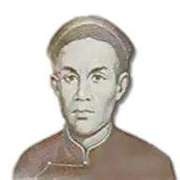
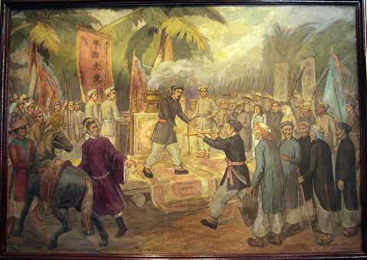
Trương Định
Trương Định nhận phong soái

Slide 25
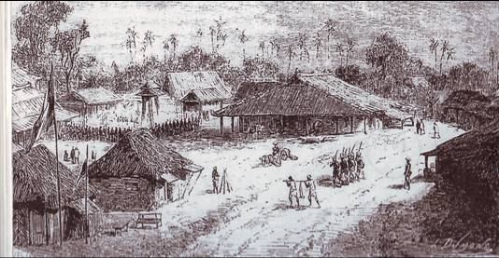
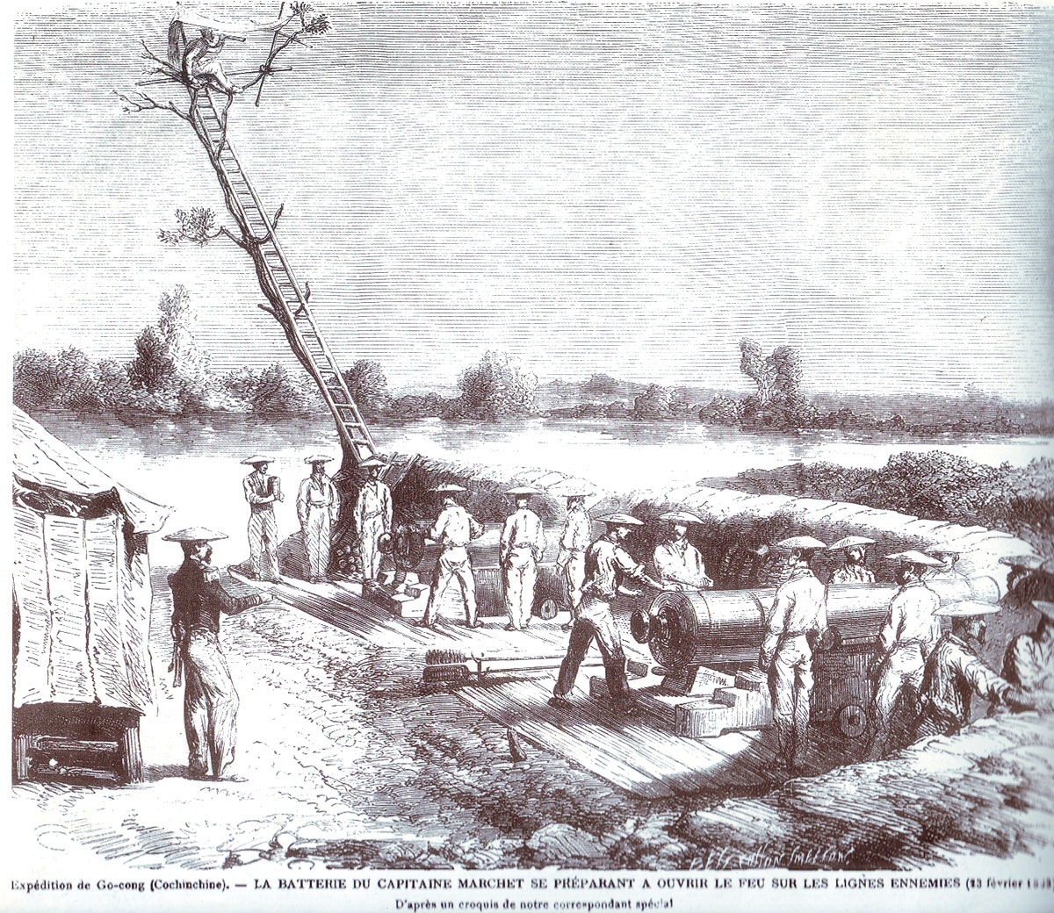
Pháp chuẩn bị lực lương tấn công nghĩa quân Trương Định ở Gò Công
Căn cứ của nghĩa quân Trương Định ở Gò Công

Slide 26


Slide 27

VỀ ĐÍCH
LUẬT CHƠI
Sẽ có 4 mảnh ghép. Các đội lần lượt mở các mãnh ghép tương ứng với 1 câu hỏi. Trả lời đúng giành được 10 điểm và lật mở mảnh ghép. Trả lời sai đội còn lại sẽ có cơ hội trả lời. Nếu đúng sẽ giành được điểm.
Đội nào trả lời đúng mảnh ghép sẽ giành được 20 điểm.

Slide 28







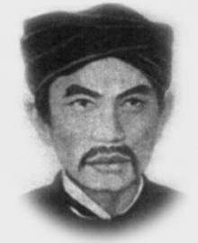









3
Nguyễn Trung Trực

Slide 29
ĐIỂM SỐ VÒNG VỀ ĐÍCH
ĐỘI NỮ
ĐỘI NAM
…..Điểm
…..Điểm

Slide 30
Bài 24: CUỘC KHÁNG CHIẾN TỪ NĂM 1858 ĐẾN NĂM 1873.
Gia Định và ba tỉnh miền Đông Nam kì
Ba tỉnh miền Tây Nam kì
Đà Nẵng
- Ở Đà Nẵng nhiều toán binh nổi dậy phối hợp chặt chẽ với triều đình đấu tranh.
- Quân triều đình nhanh chóng tan rã. Kí hiệp ước Nhâm Tuất với Pháp.
- Triều đình Huế ra sức ngăn cản phong trào đấu tranh của nhân dân.
Em hãy nêu thái độ của triều đình Huế và nhân dân ta khi Pháp thực hiện việc xâm lược ba tỉnh miền Tây Nam kì?
- Ngày 10-12-1861 Nguyễn Trung Trực đốt cháy tàu Hi Vọng.
- Tiếp tục khởi nghĩa nổ lên nhiều nơi.
- Khởi nghĩa của Trương Định làm địch thất điên bát đảo.
- Tiêu biểu là cuộc khởi nghĩa của Trương Quyền, Nguyễn Trung Trực, Phan Tôn, Phan Liêm, Nguyễn Hữu Huân…
Dập dìu trống đánh cờ xiêu. Phen này quyết đánh cả triều lẫn Tây”

Slide 31
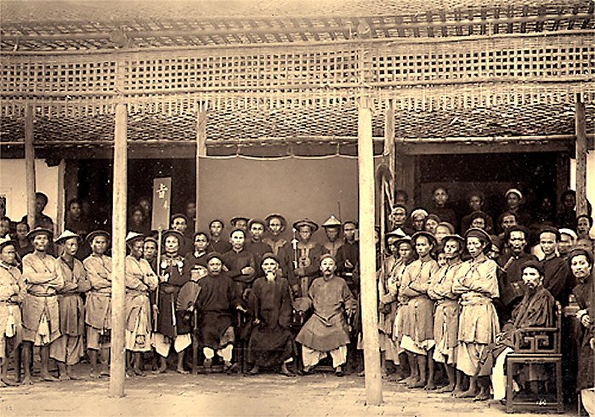
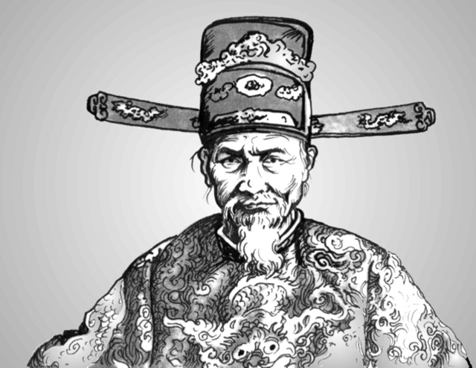
Phan Thanh Giản
Đoàn phái bộ của triều đình Nguyễn

Slide 32
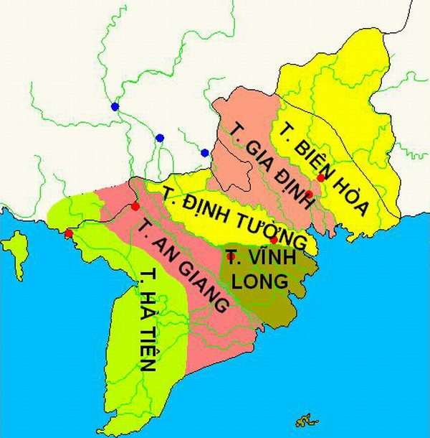

Lợi dụng sự bạc nhược của triều đình Huế Pháp đã đánh chiếm 3 tỉnh miền Tây Nam kì chỉ trong vòng 5 ngày. (20-24/6/1867)

Slide 33
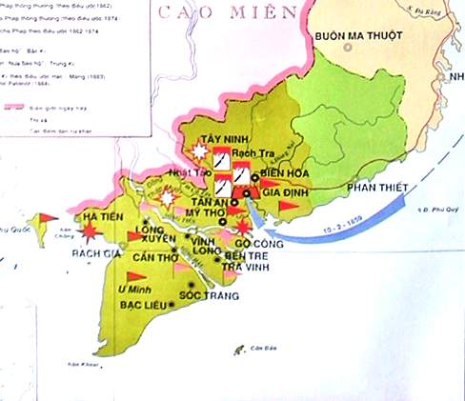
PHONG TRÀO KHÁNG CHIẾN CHỐNG THỰC DÂN PHÁP CỦA LỤC TỈNH NAM KÌ
Căn cứ Tây Ninh
Lãnh đạo Trương Quyền
Căn cứ Đồng Tháp Mười - Lãnh đạo Võ Duy Dương
Vùng Tân An, Mỹ Tho- Lãnh đạo Nguyễn Hữu Huân
Vùng Hà Tiên, Rạch Giá, Phú Quốc - Lãnh đạo Nguyễn Trung Trực
Căn cứ U Minh- Lãnh đạo
Đỗ Thừa Long, Đỗ Thừa Tự
Vùng Bến Tre, Vĩnh Long, Trà Vinh Lãnh đạo Phan Tôn, Phan Liêm
Lược đồ các trung tam k/c Nam Kì

Slide 34
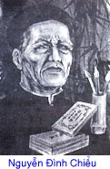
(1822 – 1888)
VĂN TẾ NGHĨA SĨ CẦN GIUỘC
Hỡi ôi!
Súng giặc đất rền; lòng dân trời tỏ.
Mười năm công vỡ ruộng, chưa chắc còn danh nổi tơ phao; một trận nghĩa đánh Tây, tuy là mất tiếng vang như mõ...
...Sống đánh giặc, thác cũng đánh giặc, linh hồn theo giúp cơ binh, muôn kiếp nguyện được trả thù kia; sống thờ vua, thác cũng thờ vua, lời dụ dạy đã rành rành, một chữ ấm đủ đền công đó.
Nước mắt anh hùng lau chẳng ráo, thương vì hai chữ thiên dân; cây hương nghĩa sĩ thắp thêm thơm, cám bởi một câu vương thổ.
Hỡi ôi thương thay !
Có linh xin hưởng.

Slide 35
Bài 24: CUỘC KHÁNG CHIẾN TỪ NĂM 1858 ĐẾN NĂM 1873.
Gia Định và ba tỉnh miền Đông Nam kì
Ba tỉnh miền Tây Nam kì
Đà Nẵng
Em hãy nêu thái độ của triều đình Huế và nhân dân ta khi Pháp thực hiện việc xâm lược ba tỉnh miền Tây Nam kì?
- Ở Đà Nẵng nhiều toán binh nổi dậy phối hợp chặt chẽ với triều đình đấu tranh.
- Quân triều đình nhanh chóng tan rã. Kí hiệp ước Nhâm Tuất với Pháp.
- Triều đình Huế ra sức ngăn cản phong trào đấu tranh của nhân dân.
- Ngày 10-12-1861 Nguyễn Trung Trực đốt cháy tàu Hi Vọng.
- Tiếp tục khởi nghĩa nổ lên nhiều nơi.
- Khởi nghĩa của Trương Định làm địch thất điên bát đảo.
- Tiêu biểu là cuộc khởi nghĩa của Trương Quyền, Nguyễn Trung Trực, Phan Tôn, Phan Liêm, Nguyễn Hữu Huân…
Dập dìu trống đánh cờ xiêu. Phen này quyết đánh cả triều lẫn Tây”

Slide 36
Bài 24: CUỘC KHÁNG CHIẾN TỪ NĂM 1858 ĐẾN NĂM 1873.
II. Cuộc kháng chiến chống Pháp từ năm 1858 đến năm 1873
1. Kháng chiến ở Đà Nẵng và ba tỉnh miền Đông Nam Kì
- Ở Đà Nẵng nhiều toán binh nổi dậy phối hợp chặt chẽ với triều đình đấu tranh.
- Quân triều đình nhanh chóng tan rã. Kí hiệp ước Nhâm Tuất với Pháp.
- Ngày 10-12-1861 Nguyễn Trung Trực đốt cháy tàu Hi Vọng.
- Khởi nghĩa của Trương Định làm địch thất điên bát đảo.
2. Kháng chiến lan rộng ra ba tỉnh miền Tây Nam Kì
- Tiếp tục khởi nghĩa nổ lên nhiều nơi.
- Tiêu biểu là cuộc khởi nghĩa của Trương Quyền, Nguyễn Trung Trực, Phan Tôn, Phan Liêm.…

Slide 37
TỔNG SỐ ĐIỂM QUA BA VÒNG THI
ĐỘI NỮ
ĐỘI NAM
…..Điểm
…..Điểm

Slide 38
LUYỆN TẬP

Slide 39


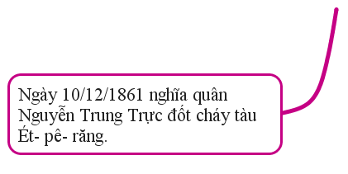
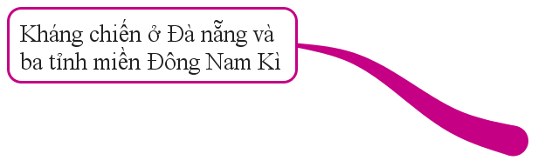

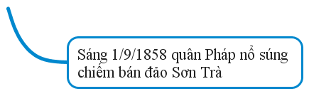
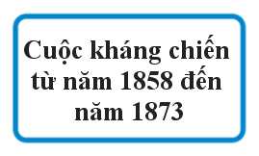
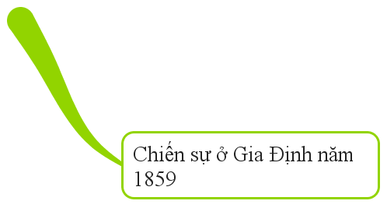
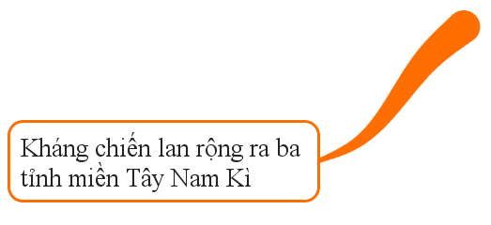

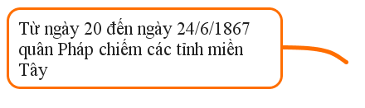
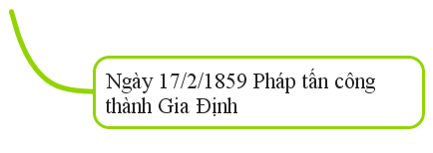
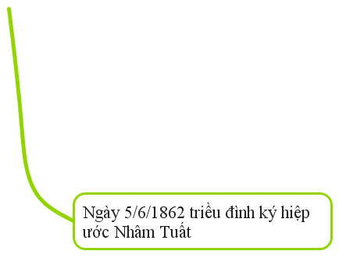
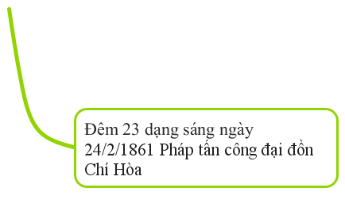
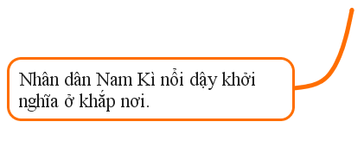

Slide 40
NỐI THÔNG TIN Ở CỘT I VÀ CỘT II SAO CHO ĐÚNG.
Cột I Thời gian
A. 1/9/1858
B. 23-24/2/1861
C. 10/12/1861
D. 5/6/1862
E. 24/6/1867
F. 17/2/1859
Cột II Sự kiện
1. Nghĩa quân Nguyễn Trung Trực đốt cháy tàu Ét- pê-răng.
2. Pháp tấn công vào Đại đồn Chí Hoà.
3. Triều đình kí Hiệp ước Nhâm Tuất.
4. Pháp chiếm Vĩnh Long,An Giang,Hà Tiên.
5. Pháp tấn công Đà Nẵng.

Slide 41
So sánh hai thái độ hai kiểu hành động của nhân dân và triều đình Huế` trước sự xâm lược của thực dân Pháp:
 | THÁI ĐỘ | HÀNH ĐỘNG
NHÂN DÂN | Kiên quyết chống trả khi địch tấn công Gia Định và các tỉnh Nam Kỳ Kiên quyết chống xâm lược ngay từ khi Pháp nổ súng xâm lược nước ta. | Anh dũng chống trả chúng tại Đà Nẵng dẫn đến làm thất bại kế hoạch “đánh nhanh thắng nhanh” của địch Nhiều cuộc khởi nghĩa nổ ra quyết liệt chống sự mở rộng chiếm đóng của thực dân Pháp và chống sự nhu nhược của triều đình
TRIỀU ĐÌNH | Không kiên quyết động viên nhân dân chống Pháp. Bỏ lỡ thời cơ để hành động. - Nhu nhược ươn hèn ích kỷ vì quyền lợi của dòng họ bán rẻ dân tộc | Bỏ lỡ thời cơ khi địch đánh Gia Định Kí hiệp ước 1862 để mất ba tỉnh miền Đông Nam Kỳ. Để mất ba tỉnh miền tây 1867 - Đàn áp phong trào đấu tranh của nhân dân .

Slide 42
Dặn Dò
Học sinh làm bài tập đầy đủ, học bài tốt. Xem trước bài mới.

Slide 43


Câu 1: 1 trong những người đã dùng thơ văn để chiến đấu chống giặc là ai?
Nguyễn Đình Chiểu

Slide 44
Câu 2: Ngày 24/6/1867 Quân Pháp đã đánh chiếm 3 tỉnh miền Tây là?
Vĩnh Long, An Giang, Hà Tiên

Slide 45
Câu 3: Việc quân Pháp chiếm 3 tỉnh miền Tây không tốn một viên đạn thể hiện điều gì của triều đình Huế?
Bạc nhược (nhu nhược)

Slide 46
Câu 4: Câu nói “ Bao giờ người Tây nhỏ hết cỏ nước Nam thì mới hết người Nam đánh Tây” của ai?
Nguyễn Trung Trực

